Slide 1
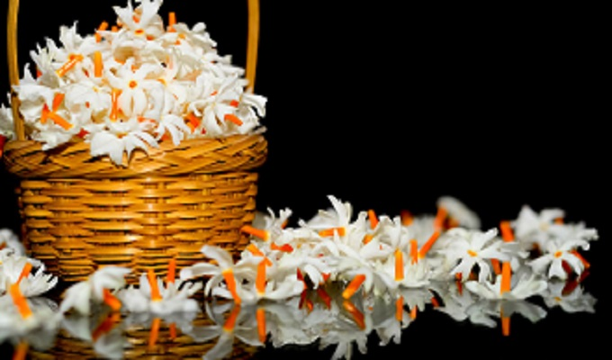
স্বাগতম
Notes:
মোছাঃ বদরুন নাহার, সহকারি শিক্ষক, আনোড়া সরকারি প্রাথমিক বিদ্যালয়, বোচাগঞ্জ, দিনাজপুর।

Slide 2
শিক্ষক পরিচিতি
কর্মস্থল
পাঠের বিষয়
মোছাঃ বদরুন নাহার
শ্রেণি : প্রথম
বিষয় : বাংলা
সময় : ৪০ মিনিট
আনোড়া সরকারি প্রাথমিক বিদ্যালয়।
বোচাগঞ্জ, দিনাজপুর।
সহকারি শিক্ষক
Notes:
মোছাঃ বদরুন নাহার, সহকারি শিক্ষক, আনোড়া সরকারি প্রাথমিক বিদ্যালয়, বোচাগঞ্জ, দিনাজপুর।

Slide 3
শিখনফল
এই পাঠ শেষে শিক্ষার্থীরা………
শোনা-১.১.১.বাক্য ও শব্দে ব্যবহৃত বাংলা বর্ণমালার ধ্বনি মনোযোগ সহকারে শুনবে ও মনে রাখবে ।
বলা- ১.১.১.বাক্য ও শব্দে ব্যবহৃত বাংলা বর্ণমালার ধ্বনি স্পষ্ট ও শুদ্ধভাবে বলতে পারবে ।
Notes:
মোছাঃ বদরুন নাহার, সহকারি শিক্ষক, আনোড়া সরকারি প্রাথমিক বিদ্যালয়, বোচাগঞ্জ, দিনাজপুর।

Slide 4
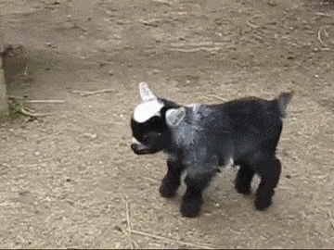
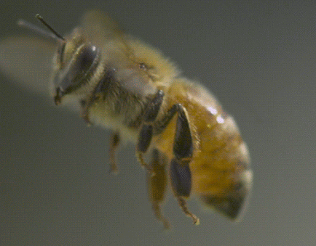
এসো আমরা কিছু ছবি দেখি
অজ
অলি
Notes:
মোছাঃ বদরুন নাহার, সহকারি শিক্ষক, আনোড়া সরকারি প্রাথমিক বিদ্যালয়, বোচাগঞ্জ, দিনাজপুর।

Slide 5
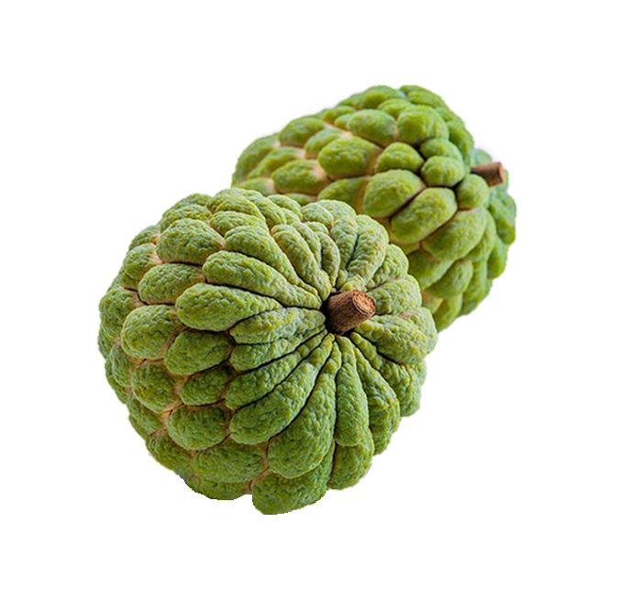
আম
আতা
কে কে আম খেয়েছো হাত তোল দেখি...
Notes:
মোছাঃ বদরুন নাহার, সহকারি শিক্ষক, আনোড়া সরকারি প্রাথমিক বিদ্যালয়, বোচাগঞ্জ, দিনাজপুর।

Slide 6
আমাদের আজকের পাঠ
অ
আ
Notes:
মোছাঃ বদরুন নাহার, সহকারি শিক্ষক, আনোড়া সরকারি প্রাথমিক বিদ্যালয়, বোচাগঞ্জ, দিনাজপুর।

Slide 7
অজ
অজ আসে
অ
Notes:
মোছাঃ বদরুন নাহার, সহকারি শিক্ষক, আনোড়া সরকারি প্রাথমিক বিদ্যালয়, বোচাগঞ্জ, দিনাজপুর।

Slide 8
অলি
অলি হাসে
অ
Notes:
মোছাঃ বদরুন নাহার, সহকারি শিক্ষক, আনোড়া সরকারি প্রাথমিক বিদ্যালয়, বোচাগঞ্জ, দিনাজপুর।

Slide 9
আম
আম খাই
আ
Notes:
মোছাঃ বদরুন নাহার, সহকারি শিক্ষক, আনোড়া সরকারি প্রাথমিক বিদ্যালয়, বোচাগঞ্জ, দিনাজপুর।

Slide 10
আতা
আতা চাই
আ
Notes:
মোছাঃ বদরুন নাহার, সহকারি শিক্ষক, আনোড়া সরকারি প্রাথমিক বিদ্যালয়, বোচাগঞ্জ, দিনাজপুর।

Slide 11
বর্ণ
অ
আ
অ
আ
Notes:
মোছাঃ বদরুন নাহার, সহকারি শিক্ষক, আনোড়া সরকারি প্রাথমিক বিদ্যালয়, বোচাগঞ্জ, দিনাজপুর।

Slide 12
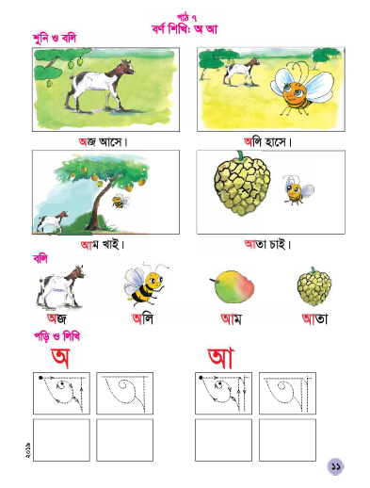
শিক্ষকের পাঠ
তোমাদের বাংলা বইয়ের ১১ নং পৃষ্ঠা খোল এবং আমার সাথে পড়।
Notes:
মোছাঃ বদরুন নাহার, সহকারি শিক্ষক, আনোড়া সরকারি প্রাথমিক বিদ্যালয়, বোচাগঞ্জ, দিনাজপুর।

Slide 13
আগের ঘরে বর্ণ বসিয়ে শব্দ তৈরী কর
দলীয় কাজ
 | জ
 | ম
 | তা
 | লি
Notes:
মোছাঃ বদরুন নাহার, সহকারি শিক্ষক, আনোড়া সরকারি প্রাথমিক বিদ্যালয়, বোচাগঞ্জ, দিনাজপুর।

Slide 14
‘আ’ দিয়ে হয় এমন ৪টি শব্দ বল
একক কাজ
আ
আতা
আপেল
আঙুর
আম
Notes:
মোছাঃ বদরুন নাহার, সহকারি শিক্ষক, আনোড়া সরকারি প্রাথমিক বিদ্যালয়, বোচাগঞ্জ, দিনাজপুর।

Slide 15
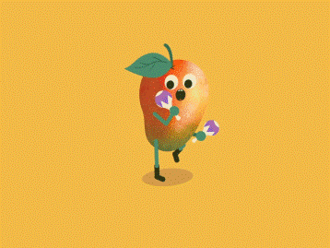
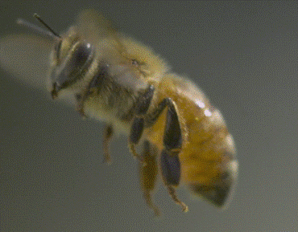
মূল্যায়ন
ছবির সাথে বর্ণ মিলাও...
আ
অ
অ
আ
Notes:
মোছাঃ বদরুন নাহার, সহকারি শিক্ষক, আনোড়া সরকারি প্রাথমিক বিদ্যালয়, বোচাগঞ্জ, দিনাজপুর।

Slide 16
বাড়ির কাজ
‘অ’ এবং ‘আ’ দিয়ে হয় এমন ৪টি জিনিসের নাম জেনে আসবে।
Notes:
মোছাঃ বদরুন নাহার, সহকারি শিক্ষক, আনোড়া সরকারি প্রাথমিক বিদ্যালয়, বোচাগঞ্জ, দিনাজপুর।

Slide 17
সবাইকে ধন্যবাদ
Notes:
মোছাঃ বদরুন নাহার, সহকারি শিক্ষক, আনোড়া সরকারি প্রাথমিক বিদ্যালয়, বোচাগঞ্জ, দিনাজপুর।

